Slide 1
Github开源项目聚类与分类

Slide 2
目录
1
贡献分数向量
基于社区关系的特征提取
2
数据预处理
查询语句，PyGithub，Gephi
3
聚类以及分类研究

Slide 3
PART 1

Slide 4

贡献分数向量
社区贡献分数向量计算方式：
首先筛选贡献者，对贡献者的社交关系进行社区划分，划分后统计所有类别数N。
对单个项目，计算N个类别对它的贡献分数。每个类别贡献分数是该类别下所有贡献者分数和的算术平方根或是对数（缓解登门槛效应），单个贡献者分数计算为
$Score = \sqrt{\sum{W_{贡献类型权重}C_{贡献类型次数}}}$ or $Score =ln\left(1 + \sum{W_{贡献类型权重}C_{贡献类型次数}}\right)$
例如N = 3，第一类有一个开发者提出了issue另一个开发者提出了pr并被merge总计5分，第二类有一个开发者进行了watch共1分，第三类为0分，该项目的贡献分数向量是($\sqrt{5}$, 1.0, 0.0)或者(ln6, ln2, 0.0)。

Slide 5
PART 2

Slide 6
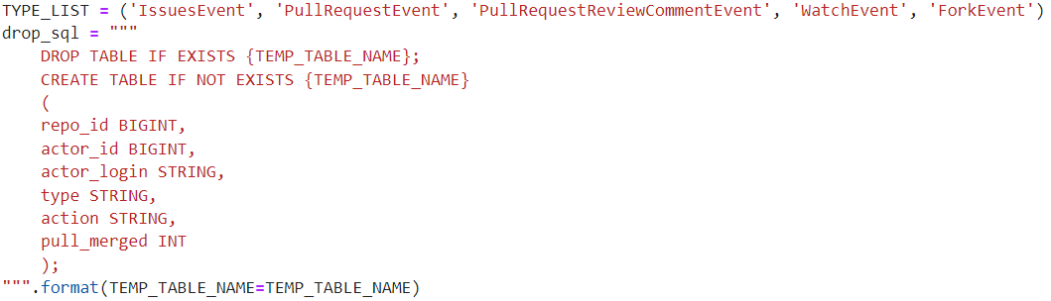
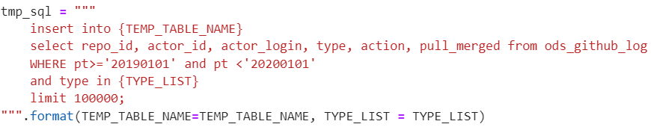
统计贡献操作类型
创建临时表并收集贡献行为：
数量汇总：
十万条数据
用户数目：13246
仓库数目：34327

Slide 7
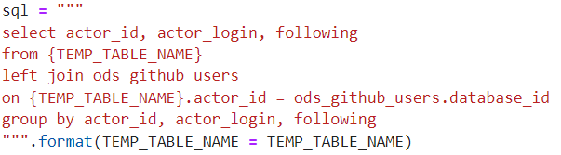
获取贡献者的跟随关系
SRC1: ods层数据集ods_github_users:
可获取1490个用户的关系
SRC2: PyGithub API爬取剩余的用户
Limit:
游客用户每日60条
单个token每日5000条

Slide 8

社交网络分析工具Gephi
包括贡献者的跟随者的社交网络：
顶点数150940
边数234130
模块度Modularity = 0.700
模块数1638，包括3432个无社交关系节点。
多种网络可视化方式
快速page rank, 模块化

Slide 9
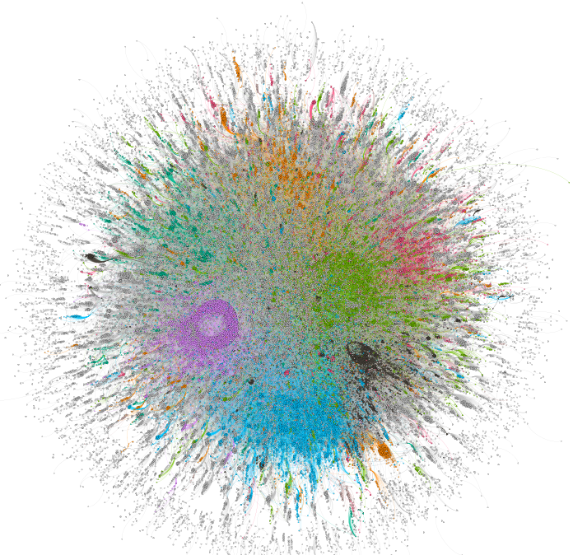
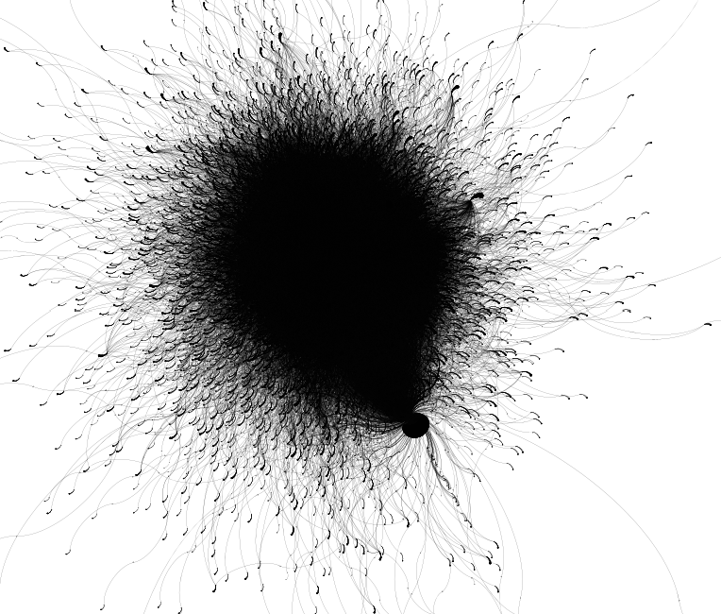
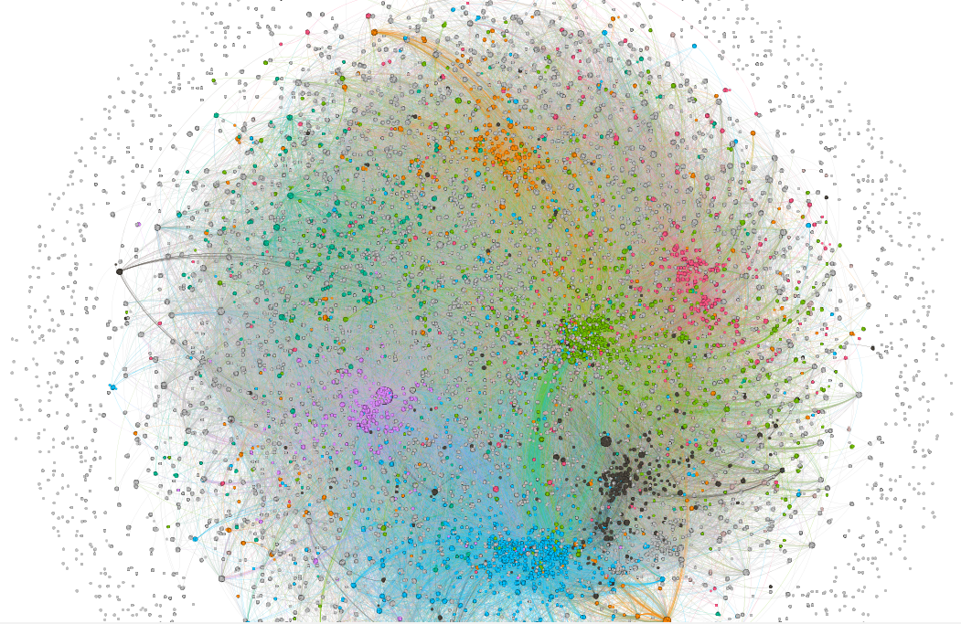
社交网络分析工具Gephi

Slide 10
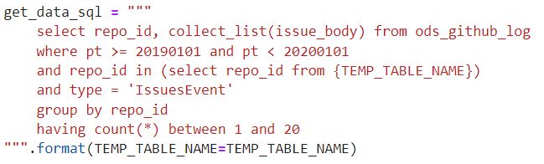
用于分类预测的特征数据
数据类型: Issue文本数据
总计24287个仓库可以获取数据
预处理方式：
词频或者TF-IDF分数
词语转换为idx编码成one-hot向量
词语编码成上下文向量
使用transformer编码成词向量

Slide 11
PART 3

Slide 12
聚类与分类方法（阶段一）
聚类方法
K-Means
使用距离：欧氏距离
分类模型：MLP
10分类准确率87.10%

Slide 13
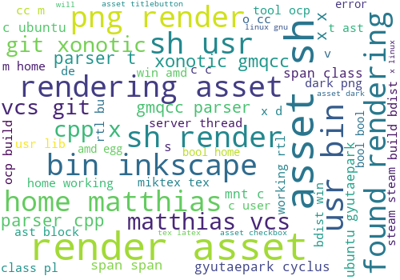
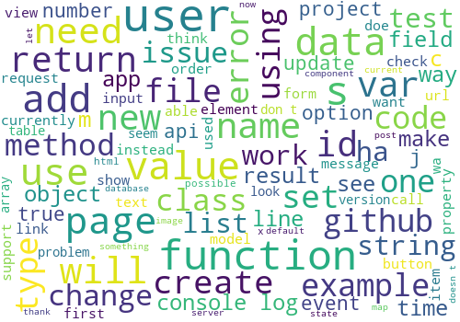
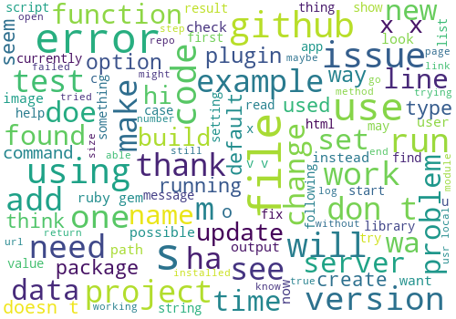
结果示例（阶段一）

Slide 14
聚类与分类方法（阶段二）
评价指标
轮廓系数：
该进前：0.02
改进后：0.273
聚类方法
K-Means：可以提前收敛
改进前：
欧式距离
使用贡献向量算数平方根
改进后：
余弦距离
使用贡献向量对数

Slide 15
聚类与分类方法（阶段二）
分类模型：MLP
10分类准确率89.66%
20分类准确率86.47%
改进后：
20分类准确率98.44%
分类模型：CNN & RNN
效果较差
可能原因：Github语义较弱，提取的文本甚至可能是url，所以文本序列前后上下文关系薄弱。因此更为简单直接的词语频数效果更好

Slide 16
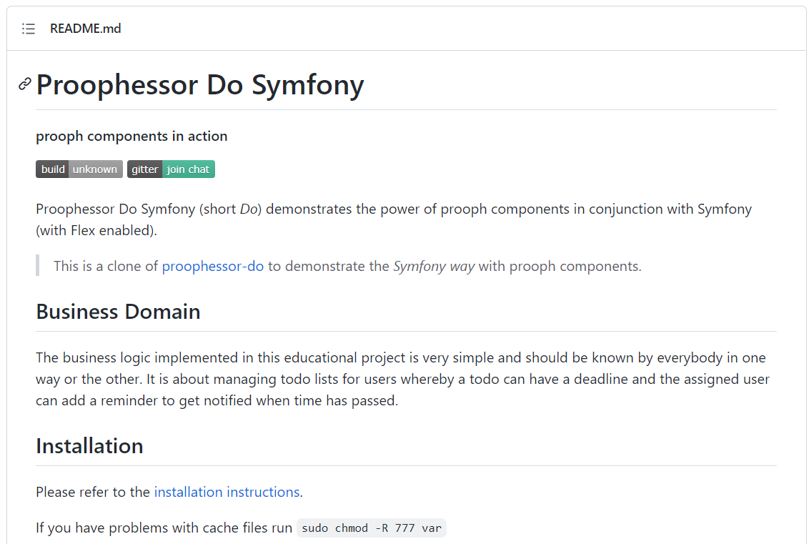
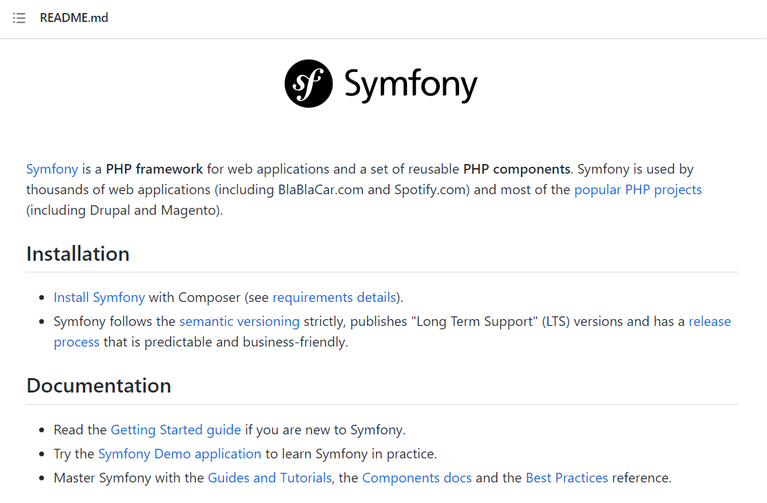
结果示例（阶段二）
分到同类的repo

Slide 17
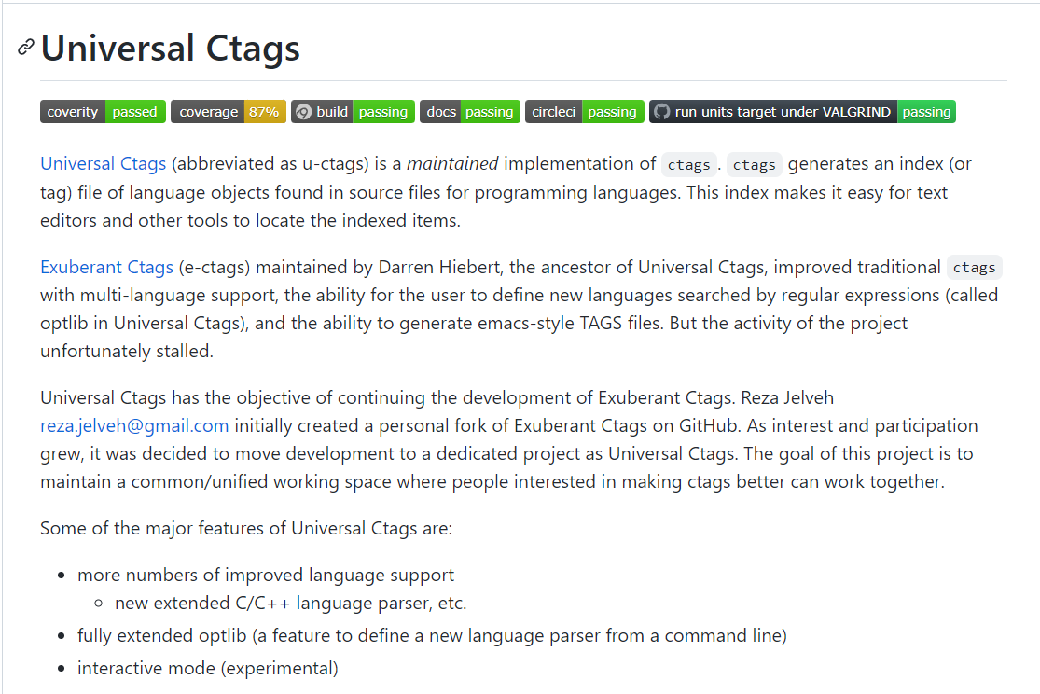
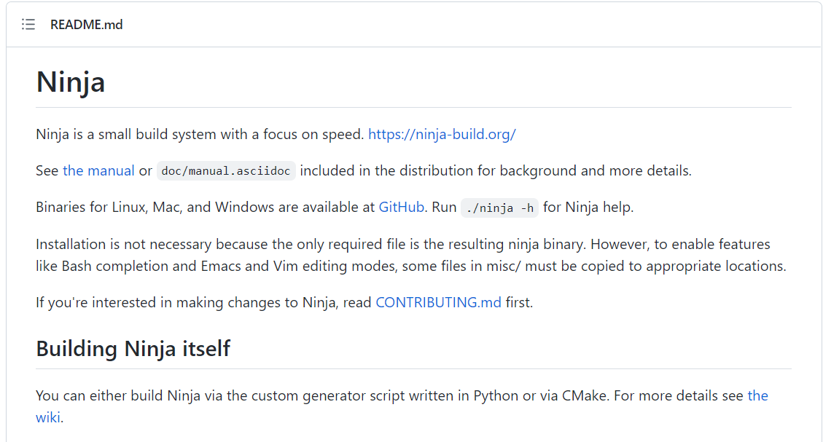
结果示例（阶段二）
分到同类的repo

Slide 18
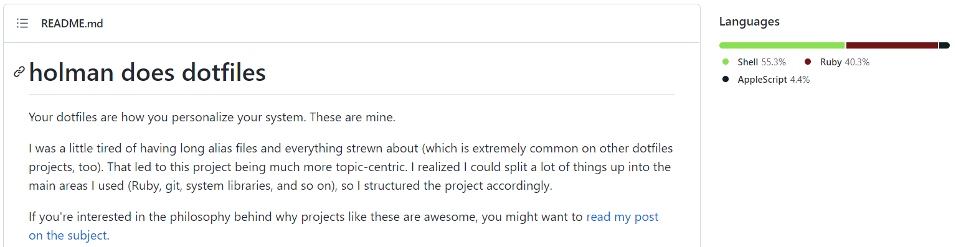
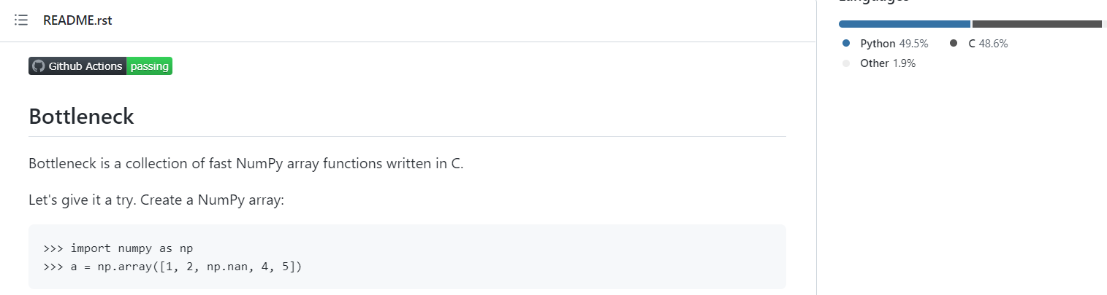
较差的结果示例（阶段二）
错误可能原因：用户使用相同操作系统比如linux。其中的命令词语大多是有一定频率的低词语，容易被识别成有效的特征。
分到同类的repo

Slide 19
项目与问题总结
总结
对仓库进行特征提取，包括文本特征和贡献来源特征，并结合两种特征对其进行聚类。聚类完成后通过聚类结果获取标签，构建分类模型，利用模型对未知标签的仓库进行分类。
问题：
Github内的文本语义差，存在大量人造词汇，特征提取困难。
训练数据集大小有限，只能在特定的时间和范畴达到最好的效果，对未来会新出现的类别效果较差。
Github用户社区关系获取困难，大量用户没有社交关系，难以构建一个完整且有效的社交网络。
对用于分类的仓库有一定要求，不能普及所有的仓库。

Slide 20
END

